Slide 1
MFC面向对象设计
Win32 API概述
Win32 API基本概念
Win32 API应用程序框架
Win32 API程序示例
MFC应用程序框架
MFC对Win32 API的封装
文档/视图

Slide 2
Win32 API概述（1）
应用程序
消息队列
③
④
操作系统
①
②
输入输出设备
http://www.sunxin.org

Slide 3
Win32 API概述（2）——关于API
向下的箭头③表示应用程序可以通知操作系统执行某个具体的动作，如操作系统能够控制声卡发出声音，但它并不知道应该何时发出何种声音，需要应用程序告诉操作系统该发出什么样的声音。这个关系好比有个机器人能够完成行走的功能，但是，如果人们不告诉它往哪个方向上走，机器人是不会主动行走的。这里的机器人就是操作系统，人们就是应用程序。
http://www.sunxin.org

Slide 4
Win32 API概述（3）——关于API
应用程序是以函数调用的方式来通知操作系统执行相应的功能的。操作系统所能够完成的每一个特殊功能通常都有一个函数与其对应，也就是说，操作系统把它所能够完成的功能以函数的形式提供给应用程序使用。
应用程序对这些函数的调用就叫做系统调用。
这些函数的集合就是Windows操作系统提供给应用程序编程的接口(Application Programming Interface),简称Windows API。
如CreateWindow就是一个API函数，应用程序中调用这个函数，操作系统就会按照该函数提供的参数信息产生一个相应的窗口。
http://www.sunxin.org

Slide 5
Win32 API概述（4）
在Windows核心中有3个动态链接库构成了Win32 API的主体：
  USER32.DLL：负责窗口管理，包括消息、菜单、光标、通信、计时器和其他控制显示窗口的函数。
  GDI32.DLL：图形设置接口，负责管理用户界面的生成和图形绘制，主要包括设置描述表、字体、位图等。
  KERNEL32.DLL：Windows的核心服务，负责管理内存调度、进度调度等底层功能。
随着Windows的不断发展，越来越多的API加入到WIN32 API中，但并没有包含在3个核心模块，而是以其他动态链接库的方式提供给开发人员使用。

Slide 6
Win32 API概述（5）——消息及消息队列
向上的箭头④表示操作系统能够将输入设备的变化上传给应用程序。如用户在某个程序活动时按了一下键盘，操作系统马上能够感知到这一事件，并且能够知道用户按下的是哪一个键，操作系统并不决定对这一事件如何作出反应，而是将这一事件转交给应用程序，由应用程序决定如何对这一事件作出反应。好比有个蚊子叮了我们一口，我们的神经末梢（相当于操作系统）马上感知到这一事件，并传递给了我们的大脑（相当于应用程序），我们的大脑最终决定如何对这一事件作出反应，如将蚊子赶走，或是将蚊子拍死。对事件作出反应的过程就是消息响应。
http://www.sunxin.org

Slide 7
Win32 API基本概念（1）——句柄
句柄（HANDLE），是Windows系统中对象或实例的标识。
这些对象包括模块、应用程序实例，窗口，控制，位图，GDI对象、资源、文件等。
Windows程序并不是用物理地址来标识一个文件或动态装入模块的，而是为这些对象分配确定的句柄，并将句柄返回给应用程序，然后通过句柄来对对象进行操作。

Slide 8
Win32 API基本概念（2） ——句柄
句柄类型 | 含义 | 句柄类型 | 含义
HANDLE | 对象句柄 | HPEN | 画笔句柄
HEND | 窗口句柄 | HBRUSH | 画刷句柄
HINSTANCE | 应用程序实例句柄 | HBITMAP | 位图句柄
HDC | 设备环境句柄 | HICON | 图标句柄
HCURSOR | 光标句柄 | HMENU | 菜单句柄
HFONT | 字体句柄 | HFILE | 文件句柄

Slide 9
Win32 API基本概念（3） ——消息机制与事件驱动
Windows程序设计与DOS最大的不同就在于事件驱动。
应用程序的工作是产生消息、传递消息和处理消息。
程序的流程不是由事件的顺序来控制，而是由事件的触发来控制。
事件的发生是随机的、不确定的，并没有预定的顺序，允许用户来安排。
Windows是一种以消息为基础的事件驱动系统，消息是应用程序运行的动力源泉。

Slide 10
Win32 API基本概念（4） ——消息机制与事件驱动
系统消息和应用程序消息
从消息的来源来看，可以分为：系统定义的消息和应用程序定义的消息。
系统消息ID的范围是从0到WM_USER-1，或0X80000到0XBFFFF；应用程序消息从WM_USER（0X0400）到0X7FFF，或0XC000到0XFFFF；WM_USER到0X7FFF范围的消息由应用程序自己使用；0XC000到0XFFFF范围的消息用来和其他应用程序通信，为了ID的唯一性，使用::RegisterWindowMessage来得到该范围的消息ID。

Slide 11
Win32 API基本概念（5） ——消息机制与事件驱动
标准Windows消息、命令消息和控件通知消息。
Windows消息：
宏名称 | 对应消息 | 消息处理函数
ON_WM_CHAR | WM_CHAR | OnChar
ON_WM_CLOSE | WM_CLOSE | OnClose
ON_WM_CREATE | WM_CREATE | OnCreate
ON_WM_DESTROY | WM_DESTORY | OnDestroy
ON_MOUSEMOVE | WM_MOUSEMOVE | OnMouseMove
ON_WM_PAINT | WM_PAINT | OnPaint
…… | …… | ……

Slide 12
Win32 API基本概念（6） ——消息机制与事件驱动
命令消息以WM_COMMAND为消息名，在消息中含有命令的标志符ID，以区分具体的命令由何种对象产生。
  例：ON_COMMAND(IDM_ABOUT,OnAbout)
控件通知消息是由编辑框、列表框等子窗口发送给父窗口的通知消息。这类消息也是以WM_COMMAND形式出现。

Slide 13
Win32 API基本概念（4）——消息机制与事件驱动
操作系统是怎样将感知到的事件传递给应用程序的呢？这是通过消息机制(Message)来实现的。操作系统将每个事件都包装成一个称为消息的结构体MSG来传递给应用程序，参看MSDN。
MSG结构定义如下：
typedef struct tagMSG {
HWND hwnd;
UINT message;
WPARAM wParam;
LPARAM lParam;
DWORD time;
POINT pt;
} MSG;
http://www.sunxin.org

Slide 14
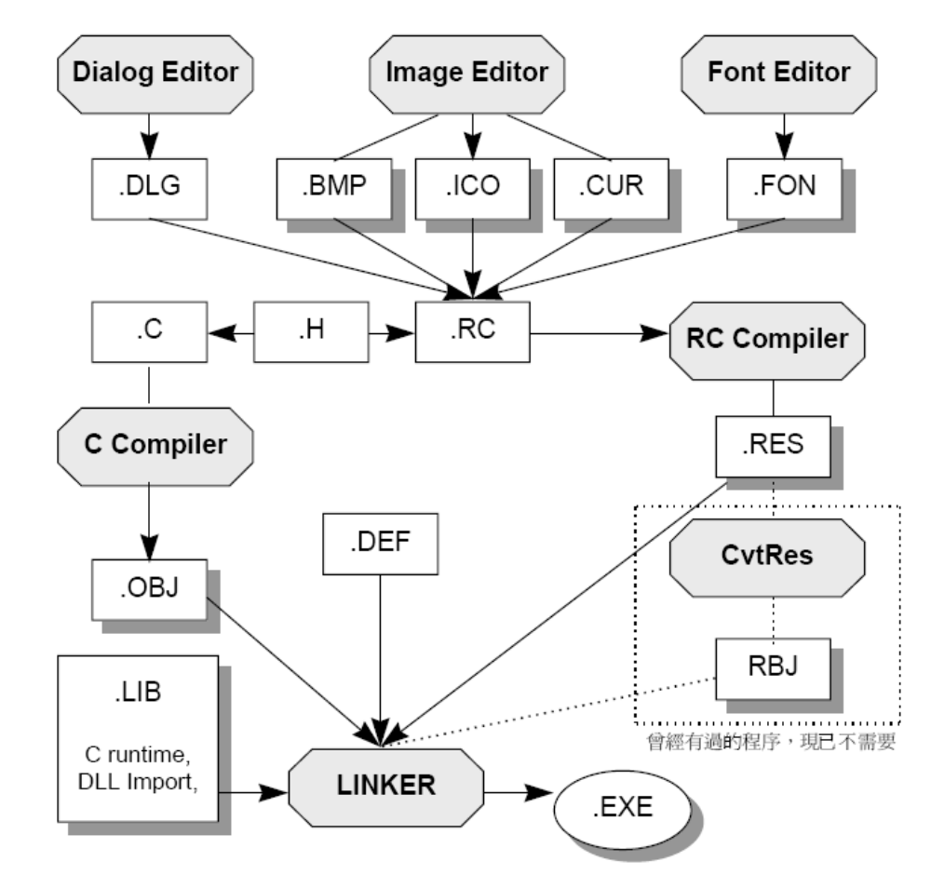
Windows 程式分为程序代码和UI（User Interface）资源两大部份，两部份最后以 RC编译器整合为一个完整的 EXE 文件。所谓 UI 资源是指功能菜单、对话框、图标、光标形状等等东西。这些 UI 资源的实际内容是借助各种工具产生，并以各种扩展名存在，如 .ico、.bmp、.cur 等等。程式员必须在一个所谓的资源描述文件（.rc）中描述它们。RC 编译器（RC.EXE）读取 RC 的描述后将所有 UI资源档集中制作出一个 .RES文件，再与源代码结合在一起，这才是㆒个完整的 Windows可执行文件。

Slide 15
Win32 API应用程序框架——应用程序入口
int WinMain
(HINSTANCE hInstance；//当前应用程序当前实例句柄
HINSTANCE hPrevInstance；//前一个应用程序实例句柄
LPSTR lpCmdLine；//指向当前应用程序命令行的指针
int nCmdShow)//应用程序窗口的显示方式

Slide 16
Win32 API应用程序框架——消息循环
MSG msg;
while (GetMessage(&msg, NULL, 0, 0)) {
TranslateMessage(&msg);//转换键盘消息
DispatchMessage(&msg);//分派消息
}
每一个Windows应用程序都应有一个处理消息的循环。其中GetMessage函数从消息队列中取得消息，并通过DispatchMessage将消息传递给窗口，由窗口函数进行处理。

Slide 17
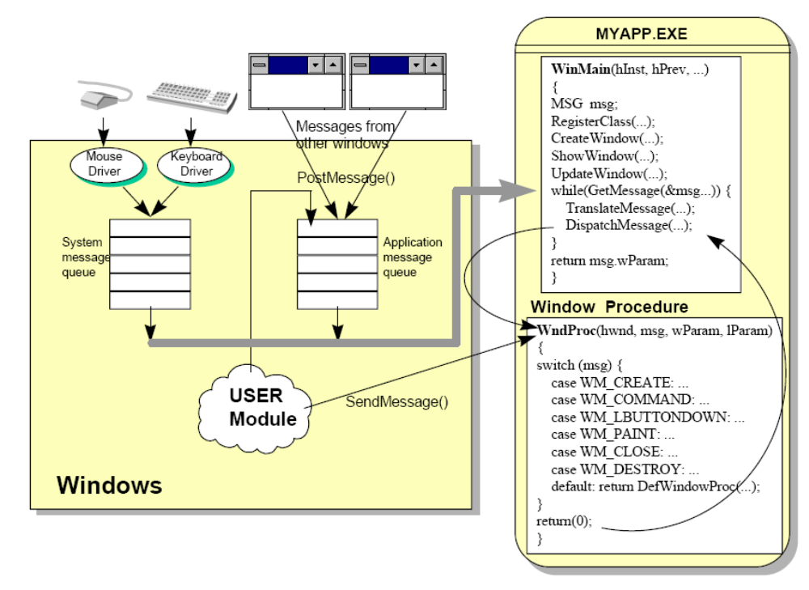
窗口负责接受并处理消息，每一个窗口都应该有相应的函数来处理消息，即所谓的窗口处理函数，窗口函数根据消息的类别决定其处理的方式。

Slide 18
Win32 API应用程序框架——窗口函数
窗口函数的作用就是处理消息。窗口函数利用switch/case方式判断消息的种类，以决定采用
  自定义消息的处理方式，
  使用DefWindowProc将消息交给操作系统进行默认处理。
窗口函数被定义为回调（CALLBACK）函数，当应用程序获得到消息后由操作系统所调用，应用程序不会直接调用它。
窗口函数的名称可以是任意的，但其函数形式必须一致。

Slide 19
Win32 API应用程序框架——窗口类
在创建应用程序窗口之前，必须先注册窗口类。
注册窗口类的方法是先设置WNDCLASS结构的信息，然后用指向WNDCLASS结构的指针作为参数调用RegisterClass函数。
typedef struct tagWNDCLASS{
UINT style; //窗口类的样式，一般设置为0
WNDPROC lpfnWndProc; //指向窗口函数的指针
int cbClsExtra; //分配在窗口类结构后的字节数
int cbWndExtra; //分配在窗口实例后的字节数
HINSTANCE hInstance; //定义窗口类的应用程序的实例句柄
HICON hIcon; //窗口类的图标
HCURSOR hCursor; //窗口类的光标
HBRUSH hbrBackground;//窗口类的背景刷
LPCSTR lpszMenuName; //窗口类的菜单名
LPCSTR lpszClassName;//窗口类名
}WNDCLASS;

Slide 20
Win32 API应用程序框架
——窗口的创建与显示
使用CreateWindow函数可以创建窗口。
成功创建窗口后，该函数返回窗口的句柄
使用CreateWindow函数创建窗口后，窗口的显示由ShowWindow和UpdateWindow两个函数实现。

Slide 21
首先调用加载器将应用程序加载到内存中，在执行C Runtime函数库中的Startup code，使其调用WinMain开始执行应用程序
程序入口点
Int WINAPI WinMain(hInstance,hPrevInstance,szCmdLine,iCmdShow)
注册窗口类
RegisterClass
消息循环
创建主窗口
CreateWindow
捕获消息
GetMessage
TranslateMessage
DispatchMessage
处理消息
窗口函数
显示主窗口
ShowWindow
UpdateWindow
程序出口点（WinMain返回）

Slide 22
WIN32 API程序示例

Slide 23
MFC应用程序框架——MFC概述
类库是一个可以在应用程序中使用的相互关联的类的集合。
应用程序框架是类库的超集。是一组凝聚性极强、组织性极强的类的集合。
应用程序框架提供一个可以重复使用的框架模式，其中定义了系统内部信息的交互、消息的传递、系统与使用者之间的交互，以及应用程序的结构、流程和模型。

Slide 24
MFC应用程序框架——MFC类库
不仅封装了WIN32应用程序编程接口，而且封装了应用程序框架结构、OLE特性、ODBC和DAO数据访问概念等。
MFC将WIN32 API中定义窗口过程、注册窗口类、创建窗口等处理过程进行封装。
MFC提出了以文档—视图为中心的编程模式。将数据的管理和对数据的显示分离。
  文档：用户操作的数据对象
  视图：数据操作的窗口
MFC还抽象出众多类的共同特性，设计出一些基类作为实现其他类的基础。这些类中，最重要的类是CObject。
MFC以C++为基础，自然支持虚函数和多态性。

Slide 25
MFC应用程序框架——MFC基础类（1）

Slide 26
class CObject
{
public:
//与动态创建相关的函数
virtual CRuntimeClass* GetRuntimeClass() const;
析构函数
virtual ~CObject(); // virtual destructors are necessary
//与构造函数相关的内存分配函数，可以用于DEBUG下输出诊断信息
void* PASCAL operator new(size_t nSize);
void* PASCAL operator new(size_t, void* p);
void PASCAL operator delete(void* p);
#if defined(_DEBUG) && !defined(_AFX_NO_DEBUG_CRT)
void* PASCAL operator new(size_t nSize, LPCSTR lpszFileName, int nLine);
#endif
//缺省情况下，复制构造函数和赋值构造函数是不可用的
//如果程序员通过传值或者赋值来传递对象，将得到一个编译错误
protected:
//缺省构造函数
CObject();
private:
//复制构造函数，私有
CObject(const CObject& objectSrc); // no implementation
//赋值构造函数，私有
void operator=(const CObject& objectSrc); // no implementation
public:
//与运行时类信息、串行化相关的函数
BOOL IsSerializable() const;
BOOL IsKindOf(const CRuntimeClass* pClass) const;
// Overridables
virtual void Serialize(CArchive& ar);
// 诊断函数
virtual void AssertValid() const;
virtual void Dump(CDumpContext& dc) const;
// Implementation
public:
//与动态创建对象相关的函数
static const AFX_DATA CRuntimeClass classCObject;
#ifdef _AFXDLL
static CRuntimeClass* PASCAL _GetBaseClass();
#endif
};
由上可以看出，CObject定义了一个CRuntimeClass类型的静态成员变量：
CRuntimeClass classCObject
还定义了几组函数：
构造函数析构函数类，
诊断函数，
与运行时类信息相关的函数，
与串行化相关的函数。
其中，一个静态函数：_GetBaseClass；五个虚拟函数：析构函数、GetRuntimeClass、Serialize、AssertValid、Dump。这些虚拟函数，在CObject的派生类中应该有更具体的实现。必要的话，派生类实现它们时可能要求先调用基类的实现，例如Serialize和Dump就要求这样。
静态成员变量classCObject和相关函数实现了对CObjet特性的支持。

Slide 27
MFC应用程序框架——MFC基础类（2）
（1）对诊断输出的支持
（2）对运行时类信息的支持
（3）对动态创建的支持
（4）对序列化的支持
该特性用于在运行时确定一个对象是否属于一特定类（是该类的实例），或者从一个特定类派生来的。CObject提供IsKindOf函数来实现这个功能。
从CObject派生的类要具有这样的特性，需要：
定义该类时，在类说明中使用DECLARE_DYNAMIC（CLASSNMAE）宏；
在类的实现文件中使用IMPLEMENT_DYNAMIC(CLASSNAME，BASECLASS)宏。
从CObject派生的类要具有动态创建的功能，需要：
定义该类时，在类说明中使用DECLARE_DYNCREATE（CLASSNMAE）宏；
定义一个不带参数的构造函数（默认构造函数）；
在类的实现文件中使用IMPLEMENT_DYNCREATE（CLASSNAME，BASECLASS）宏；
使用时先通过宏RUNTIME_CLASS得到类的RunTime信息，然后使用CRuntimeClass的成员函数CreateObject创建一个该类的实例。
“序列化”就是把对象内容存入一个文件或从一个文件中读取对象内容的过程。从CObject派生的类要具有序列化的功能，需要：
定义该类时，在类说明中使用DECLARE_SERIAL（CLASSNMAE）宏；
定义一个不带参数的构造函数（默认构造函数）；
在类的实现文件中使用IMPLEMENT_SERIAL（CLASSNAME，BASECLASS）宏；
覆盖Serialize成员函数。（如果直接调用Serialize函数进行序列化读写，可以省略前面三步。）
对运行时类信息的支持、动态创建的支持、串行化的支持层（不包括直接调用Serailize实现序列化），这三种功能的层次依次升高。如果对后面的功能支持，必定对前面的功能支持。支持动态创建的话，必定支持运行时类信息；支持序列化，必定支持前面的两个功能，因为它们的声明和实现都是后者包含前者。

Slide 28
例如：
CRuntimeClass* pRuntimeClass = RUNTIME_CLASS(CNname)
//CName必须有一个缺省构造函数
CObject* pObject = pRuntimeClass->CreateObject();
//用IsKindOf检测是否是CName类的实例
Assert( pObject->IsKindOf(RUNTIME_CLASS(CName));

Slide 29
：
基本类型对象
C++
对象
CArchive
对象
读
写
CFile
对象
序列化的机制

Slide 30
HelloMFC.h:
class CHelloWinApp:public CWinApp
{
public:
virtual BOOL InitInstance();
};
class CHelloFrameWnd:public CFrameWnd
{
public:
CHelloFrameWnd();
afx_msg void OnPaint();
DECLARE_MESSAGE_MAP();
};
HelloMFC.cpp:
#include <afxwin.h>
#include “Hello.h”
CHelloWinApp theApp;
BOOL CHelloWinApp::InitInstance()
{
m_pMainWnd=new CHelloFrameWnd();
m_pMainWnd->ShowWindow(m_nCmdShow);
m_pMainWnd->UpdateWindow();
return TRUE;
}
CHelloFrameWnd::CHelloFrameWnd()
{
create(NULL,””,WS_OVERLAPPEDWINDOW,rectDefault,NULL,NULL)
}
BEGIN_MESSAGE_MAP(CHelloFrameWnd,CFrameWnd)
ON_WM_PAINT()
END_MESSAGE_MAP()
void CHelloFrameWnd::OnPaint()
{
CPaintDC dc(this);
CRect rect;
GetClientRect(rect);
dc.TextOut(100,100,”Hello MFC”);
}

Slide 31
MFC对WIN32 API的封装——消息循环(1)
WIN32 API程序中的主体是WinMain,其行为对于任何Windows应用程序来说都比较固定，因此MFC将WinMain的内部操作封装到CWinApp中。
CWinApp取代了WIN32 API中WinMain的地位，并将WinMain完成的工作交给3个虚函数完成：
  Virtual BOOL InitApplication();
  Virtual BOOL InitInstance();
  Virtual int Run();

Slide 32
MFC对WIN32 API的封装——消息循环(2)
CWinThread
virtual BOOL InitInstance();
virtual int Run();
CWinApp
virtual BOOL InitApplication();
virtual BOOL InitInstance();
virtual int Run();
CHelloWinApp
virtual BOOL InitInstance();
通常，CHelloWinApp只改写InitInstance，不改写InitApplication和Run

Slide 33
int CWinThread::Run()
{
for (;;)
{
while (bIdle && !::PeekMessage(&m_msgCur,NULL,NULL,NULL,PM_NOREMOVE))
{
if (!OnIdle(lIdleCount++))
}
do
{
if (!PumpMessage())
return ExitInstance();
if (IsIdleMessage(&m_msgCur))
{
bIdle=TRUE;
lIdleCount=0;
}
}while (::PeekMessage(&m_msgCur,NULL,NULL,NULL,M_NOREMOVE));
}
ASSERT(FALSE);
}

Slide 34
MFC对WIN32 API的封装——窗口创建
BOOL Create(LPCTSTR lpszClassName,
LPCTSTR lpszWindowName,
DWORD dwStyle=WS_OVERLAPPEDWINDOW,
const RECT& rect=rectDefault,
CWnd* pParentWnd=NULL,
LPCTSTR lpszMenuName=NULL,
DWORD dwExStyle=0,
CCreateContext* pContext=NULL);

Slide 35
MFC对WIN32 API的封装——消息处理
1.View
2.Frame窗口本身
3.CWinApp对象
Frame窗口
1.View本身
2.Document
View
1. Document本身
2. Document Template
Document
1.Dialog box本身
2.CWnd
3.CWinApp对象
Dialog box

Slide 36
文档/视图
数据存储、管理——CDocument
数据显示与用户交互部分——CView
管理窗口框的大小、标题、菜单条、状态条的窗框——CFrameWnd

Slide 37
CDocument
class CMyDoc:public CDocument
{
protected:
CMyDoc();
DECLARE_DYNCREATE(CMyDoc)
public:
virtual BOOL OnNewDocument();
virtual void Serialize(CArchive &ar);
virtual ~CMyDoc();
DECLARE_MESSAGE_MAP()
};
当用户用菜单对文件进行新建、打开、保存等操作时，应用程序会自动调用这个函数，从文件读取数据，向文件存储数据。

Slide 38
CView
1.GetDocument()获得文档类对象指针，是视图类对象与文档类对象进行联系的通道。
2.OnDraw()
这是一个消息处理函数。它的作用是用来更新视图的显示。当应用程序窗口出现及其大小发生变化时，系统自动调用、重画。
Class CMyView:public CView
{
protected:
CMyView();
DECLARE_DYNCREATE(CMyView)
Public:
CMyDoc *GetDocument();
Virtual void OnDraw(CDC* pDC);
Virtual BOOL PreCreateWindow(CREATESTRUCT &cs);
Protected：
Public:
Virtual ~CMyView();
Protected:
DECLARE_MESSAGE_MAP
};

Slide 39
CFrameWnd
CDocTemplate
  CSingleDocTemplate
  CMultiDocTemplate

Slide 40
以文档为中心的结构
系统
应用程序对象
文档模板
文档模板
文档对象
框架窗口对象
文档模板
视图对象
文档模板
文档模板
框架窗口
文档模板：CDocManange类管理文档对象和窗口框架。
文档对象：指向所属文档模板的指针，相关联视图对象链表。
框架窗口对象：视图对象链表
指向当前活动视图对象的指针。
视图：文档指针。
活动视图
文档对象
视图对象
视图对象
视图指针链表
视图对象
视图对象
视图对象
视图链表

Slide 41
CWinApp——InitInstance（）
声明文档模板指针
创建文档模板对象
文档模板使用的资源ID
创建文档对象
创建SDI框架窗口对象
创建视图对象
将文档模板加入模板链表
声明文档模板指针
创建文档模板对象
文档模板使用的资源ID
创建文档对象
创建子窗口对象
创建视图对象
将文档模板加入模板链表
创建应用程序主窗口
加载资源
主窗口对象赋予指针

Slide 42
应用程序个对象创建的顺序
重写CWinApp派生类的虚函数InitInstance()。在这个函数中，按自己的需要创建和显示窗口。
在CDocument的派生类中，声明程序所需的数据和对这些数据进行必要操作的接口函数。
在CView类的派生类中编写处理消息的代码。如果在消息处理中需要文档中的数据，则应用调用该类的成员函数GetDocument()来获取文档对象，然后通过文档对象的接口函数对文档中的数据进行操作。
在CView类的派生类的OnDraw()函数中编写窗口重绘时的代码。
用宏实现类的消息映射表。

